Slide 1
Winterkenmerken

Slide 2
Winterkenmerken
Naamgeving
Twijgen
Knoppen
Bladkussen
Knopschubben
Bladmerk / bladlitteken
Bladsporen
Doorns en stekels
Merg
Vruchten en bloemresten

Slide 3
Naamgeving
inhoud: 2 <E>
10

Slide 4
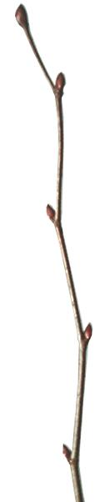
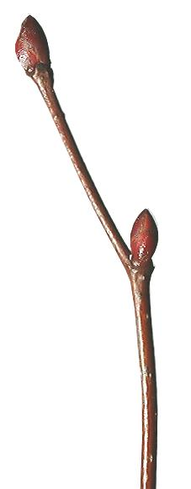
eindknop
internode
(twijgdeel tussen
2 knoppen)
knoop
bladmerk
node
(twijgdeel + knop)
zijknop
Tilia
inhoud: 2 <E>
3

Slide 5
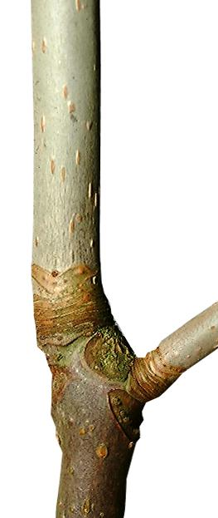
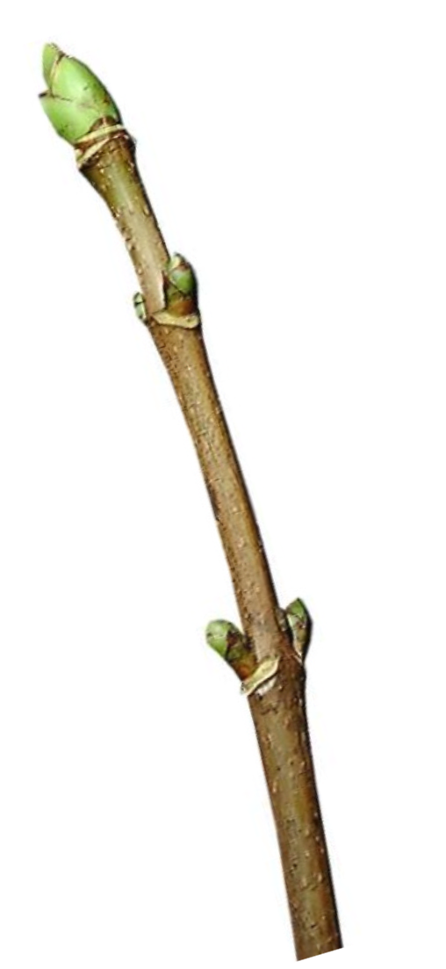
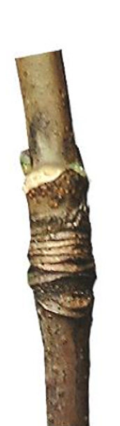
Aesculus
Acer
éénjarige twijg
éénjarige twijg
ringhout
(littekens van knopschubben)
ringhout
tweejarige twijg
tweejarige twijg
inhoud: 2 <E>
4

Slide 6
Twijgen
inhoud: 2 <E>
10

Slide 7


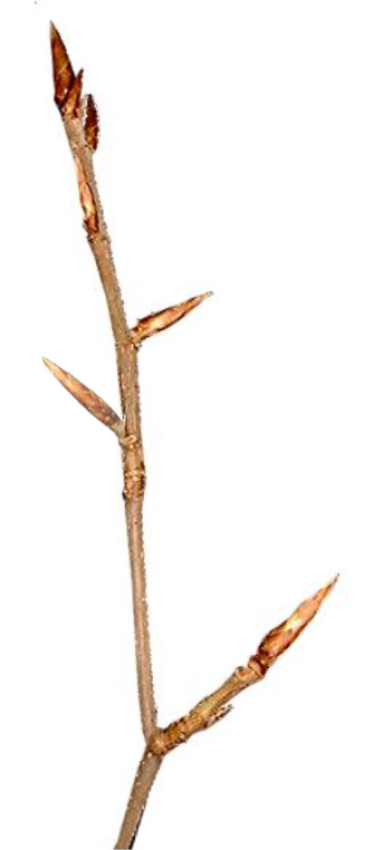
Langlot
knopstand:
knopstand:
knopstand:
verspreid, in spiralen
kruisgewijs tegenoverstaand
verspreid, tweerijig
Physocarpus
Forsythia
Fagus
inhoud: 2 <E>
8

Slide 8
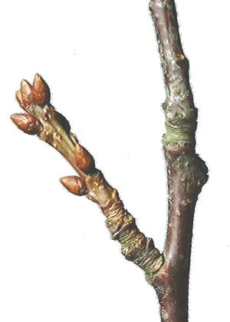
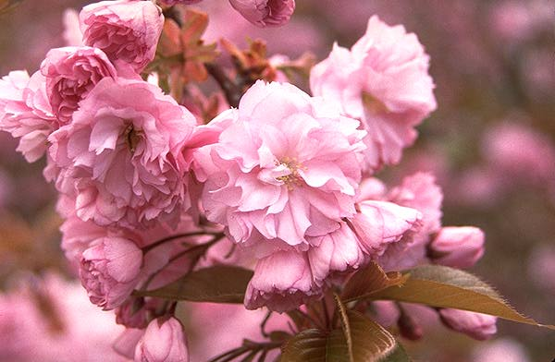
Kortlot
bloemknoppen
ringhout
Prunus serrulata
inhoud: 2 <E>
9

Slide 9
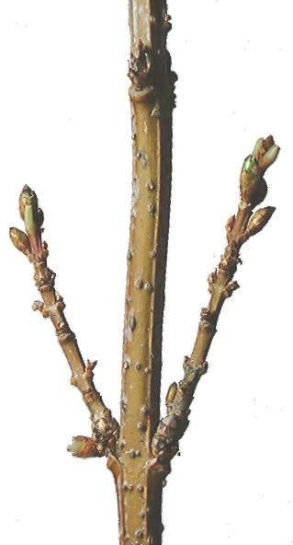
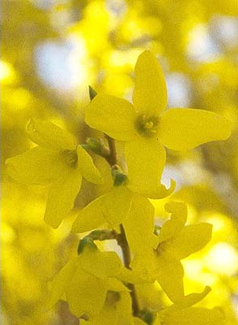
Kortloten (‘sporen’)
bloemknoppen
Forsythia
inhoud: 2 <E>
10

Slide 10
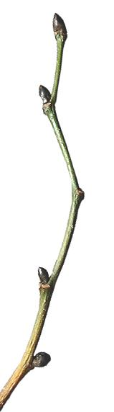
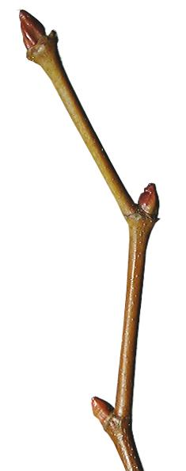
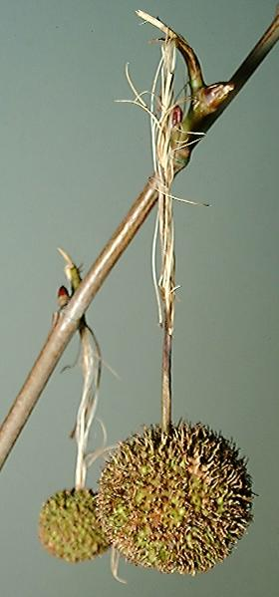
Zig-zag vertakking
vruchten Platanus
Ulmus
Platanus
inhoud: 2 <E>
14

Slide 11
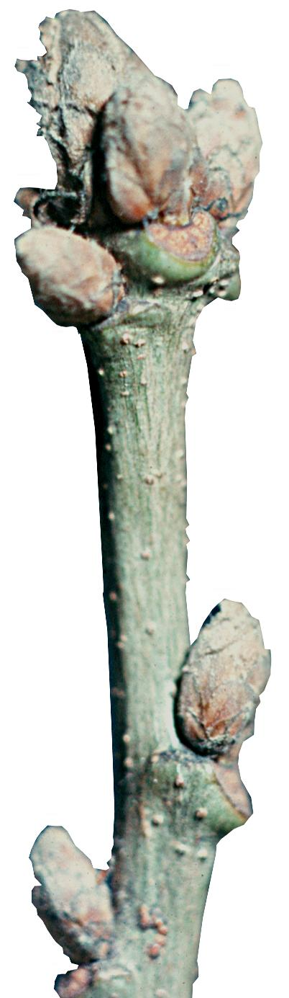
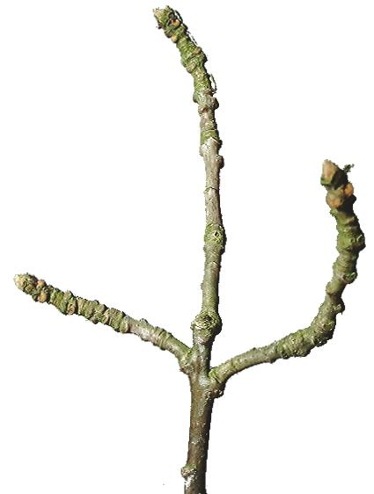
Eindknoppen gebundeld
Quercus
inhoud: 2 <E>
15

Slide 12
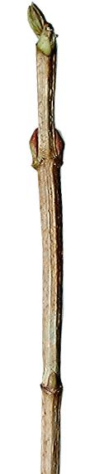
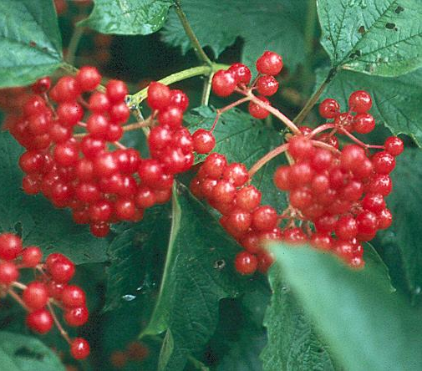
(zes)hoekige twijgen
bovenaanzicht
vruchten lang aanblijvend
Viburnum opulus
inhoud: 2 <E>
17

Slide 13
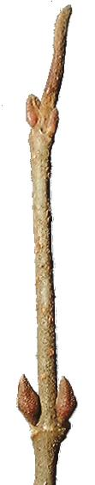
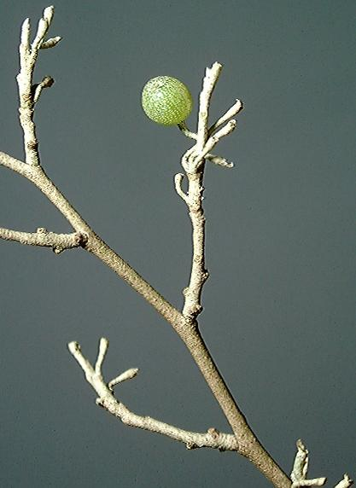
Beschubde twijgen en knoppen
Viburnum plicatum
Elaeagnus angustifolia
inhoud: 2 <E>
19

Slide 14
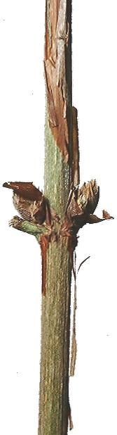
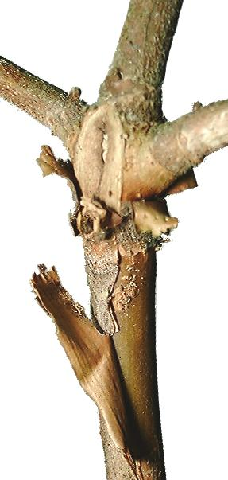
Afschilferende twijg
Hydrangea sargentiana
Deutzia x magnifica
inhoud: 2 <E>
20

Slide 15
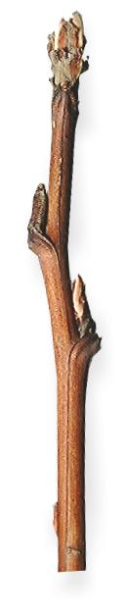
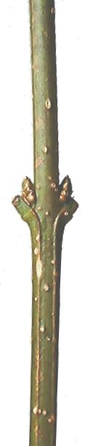
Aflopende lijsten
Physocarpus
Forsythia
inhoud: 2 <E>
21

Slide 16
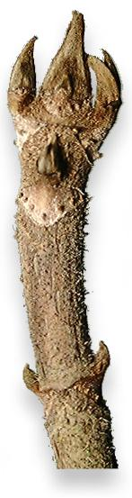
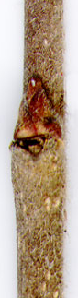
Behaarde twijg
Hydrangea sargentiana
Betula nigra
inhoud: 2 <E>
22

Slide 17
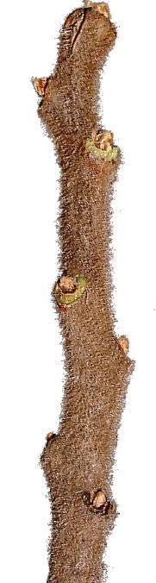
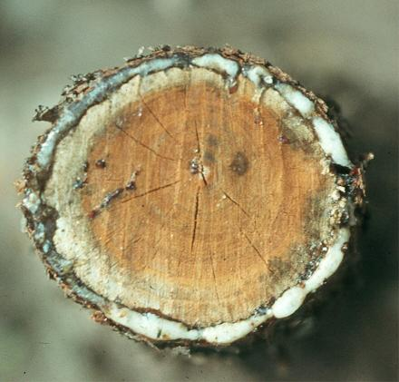
Fluwelige beharing
Rhus
Melksap: bij beschadiging
inhoud: 2 <E>
23

Slide 18
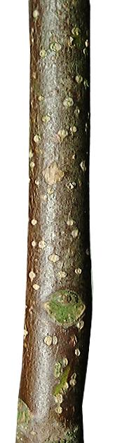
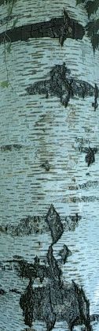
Lenticellen
Door de secundaire diktegroei veranderen de aanvankelijk ronde lenticellen in lijnvormige littekens
Euodia
Betula
inhoud: 2 <E>
24

Slide 19
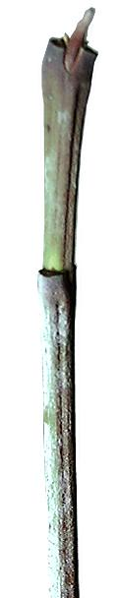
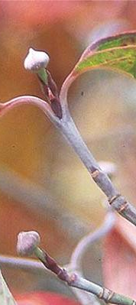
Berijpte twijg
Cornus florida
inhoud: 2 <E>
25

Slide 20
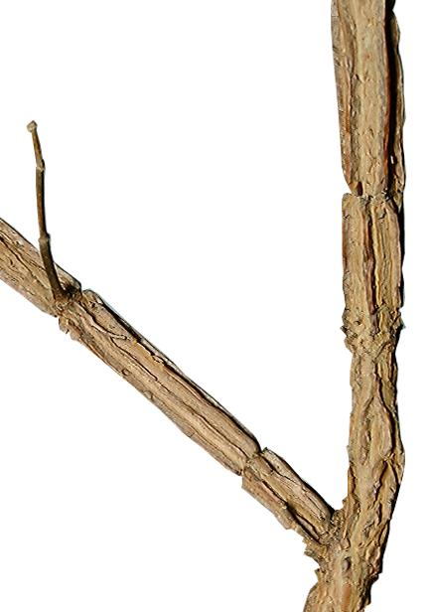
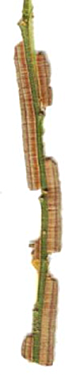
Kurklijsten
Acer campestre
Euonymus alatus
inhoud: 2 <E>
26

Slide 21
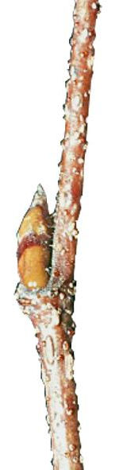
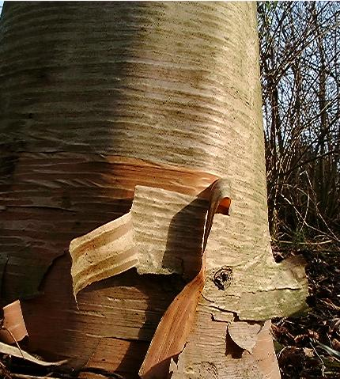
Wrattige twijg
Betula ermanii
loslatende bast bij Betula ermanii
inhoud: 2 <E>
27

Slide 22
Knoppen

Slide 23

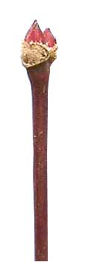
Kruisgewijs overstaande knoppen
bovenaanzicht
Acer
inhoud: 2 <E>
5

Slide 24
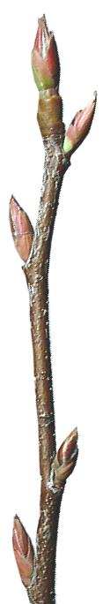
In spiralen geplaatste knoppen
bovenaanzicht
Ribes
inhoud: 2 <E>
6

Slide 25
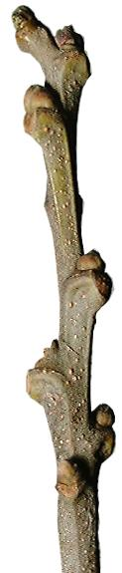
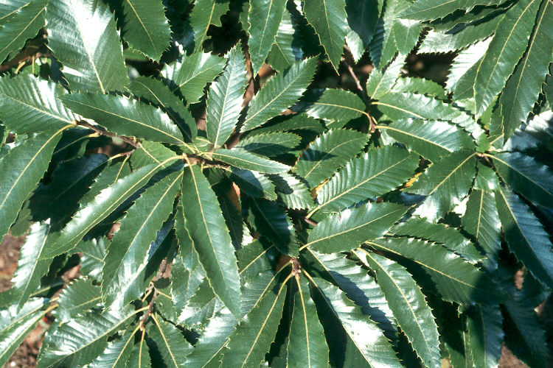
Tweerijig geplaatste knoppen
bovenaanzicht
bladeren in één vlak
Castanea sativa
inhoud: 2 <E>
7

Slide 26
Knopkleur
Viburnum opulus
Fraxinus exelsior
Fraxinus ornus
Syringa vulgaris
inhoud: 2 <E>
33

Slide 27
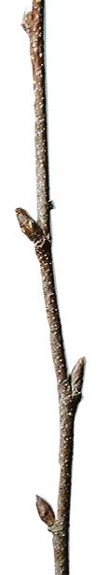
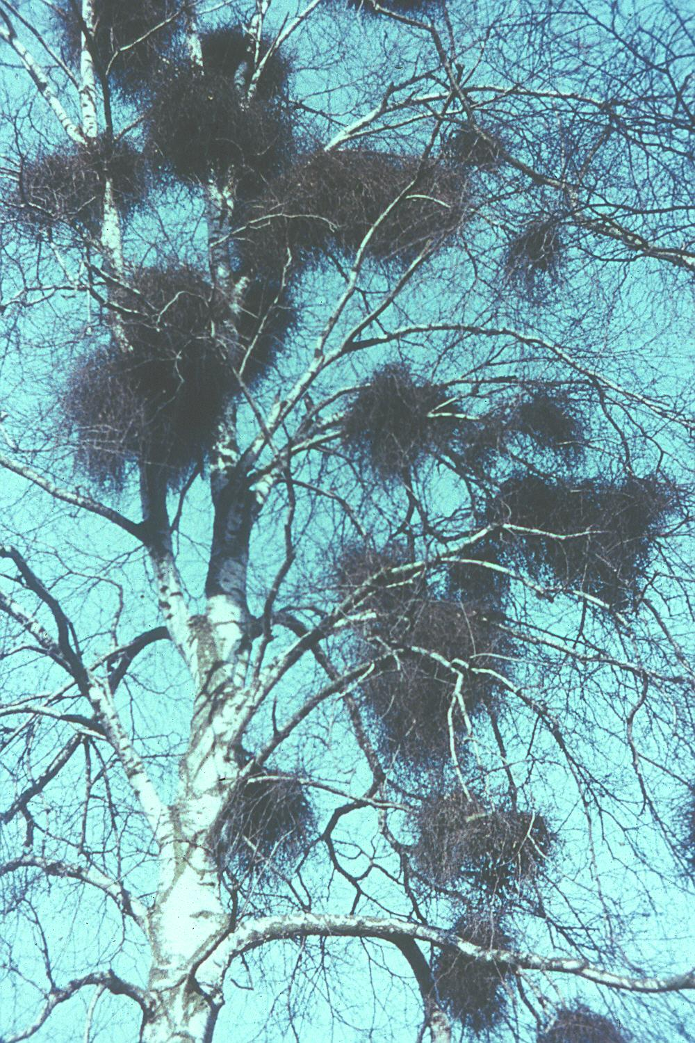
Afstaande knop (1)
Betula pendula
heksenbezems
inhoud: 2 <E>
33

Slide 28
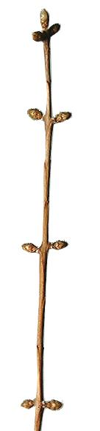
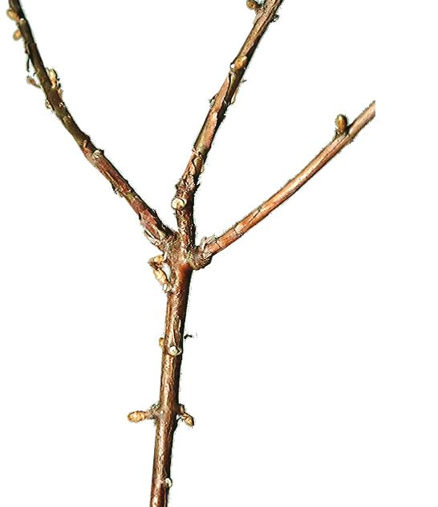
Afstaande knoppen (2)
Metasequoia
inhoud: 2 <E>
34

Slide 29
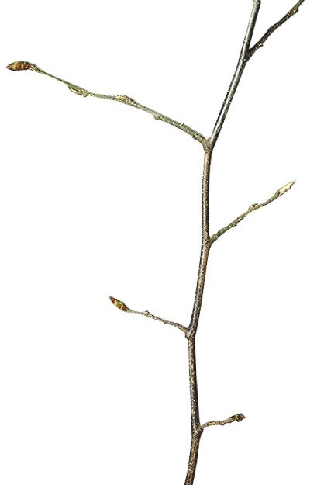

Aanliggende knop
Carpinus betulus
inhoud: 2 <E>
35

Slide 30
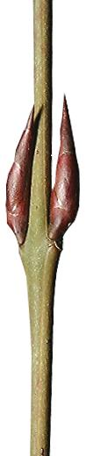
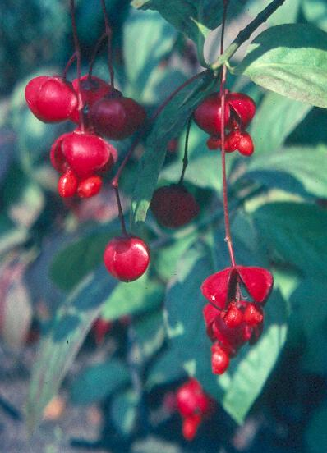
Spitse knoppen
vruchten (kardinaalsmuts)
Euonymus planipes
inhoud: 2 <E>
36

Slide 31
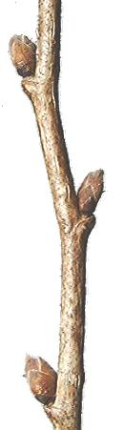

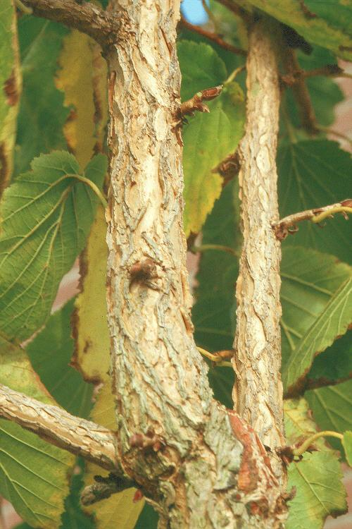
Eironde knop
Kurkachtige bast van Corylus colurna
Corylus colurna
inhoud: 2 <E>
37

Slide 32
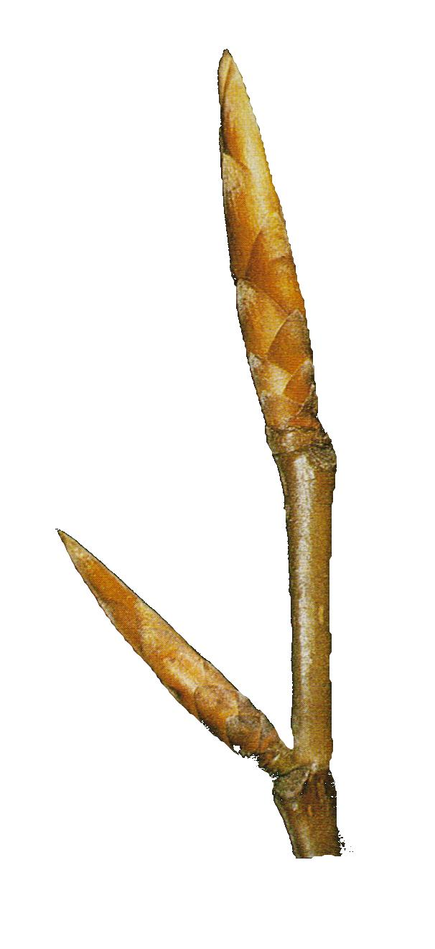
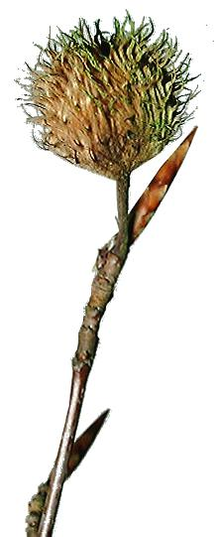
Spoelvormige knop
Napje met beukennootjes
Fagus sylvatica
inhoud: 2 <E>
38

Slide 33


Ronde knop
opvallend grote, elzenproppen, steeds één of twee bijeen
Alnus cordata
inhoud: 2 <E>
39

Slide 34


Gesteelde knop
Alnus glutinosa
inhoud: 2 <E>
42

Slide 35


Naakte zijknop
uitgebloeide bloeiwijze
Hydrangea macrophylla
inhoud: 2 <E>
42

Slide 36


Naakte eindknop
Pterocarya
Callicarpa
inhoud: 2 <E>
43

Slide 37


Naakte eindknop (bloemknop)
bladknoppen
Viburnum carlcephalum
inhoud: 2 <E>
44

Slide 38


Bloemknoppen (katjes)
bloemknop
vrouwelijke bloemen (opstaande katjes)
bladknop
mannelijke bloemen (hangende katjes)
Betula
inhoud: 2 <E>
47

Slide 39


Bloemknoppen (1)
bladknop
bloemknop
Hamamelis
inhoud: 2 <E>
48

Slide 40


Bloemknoppen (2)
bloemknop
Cornus mas
inhoud: 2 <E>
49

Slide 41


Bloemknoppen (3)
bloemknop
Chaenomeles
inhoud: 2 <E>
50

Slide 42


Onzichtbare knop
Robinia
Philadelphus
inhoud: 2 <E>
51

Slide 43


Meerdere knoppen boven elkaar
Lonicera tatarica
Stephanandra
inhoud: 2 <E>
52

Slide 44


Meerdere knoppen naast elkaar
bladknop
bloemknop
Prunus cerasifera
inhoud: 2 <E>
54

Slide 45


Knop met steunbladresten
Prunus triloba
inhoud: 2 <E>
55

Slide 46


Knop scheef boven het bladmerk
bladknop
bloemknop
Ulmus
inhoud: 2 <E>
54

Slide 47


Naar binnen gekromde knoppen
vruchten
Weigela
inhoud: 2 <E>
56

Slide 48



(Zijdeachtig) behaarde knop
bloemknop
bladknop
Magnolia
inhoud: 2 <E>
57

Slide 49
Bladkussen

Slide 50



Bladkussen en knop gelijkkleurig
knop
bladkussen
Sorbus aucuparia
inhoud: 2 <E>
58

Slide 51


Blad (knop)kussens sterk ontwikkeld (1)
Cercidiphyllum
inhoud: 2 <E>
59

Slide 52


Blad(knop)kussen sterk ontwikkeld (2)
(knop verscholen)
Sophora
Actinidia
inhoud: 2 <E>
60

Slide 53
Knopschubben

Slide 54



Één knopschub
mannelijk katje
Salix
inhoud: 2 <E>
61

Slide 55



Twee knopschubben
tulpvormige
bloem
zaden
Liriodendron tulipifera
inhoud: 2 <E>
62

Slide 56


Meerdere knopschubben
ontluikend
Aesculus
inhoud: 2 <E>
63

Slide 57
Bladmerk / bladlitteken

Slide 58


Groot bladmerk kleine knop
Bladmerk = litteken van bladsteel
Ailanthus
inhoud: 2 <E>
64

Slide 59







Hartvormig bladmerk
éénjarige
twijg
walnoten
tweejarige
twijg
Juglans regia
inhoud: 2 <E>
65

Slide 60

Driehoekig bladmerk
Aesculus hippocastanum
inhoud: 2 <E>
66

Slide 61


Smal bladmerk
Cornus sanguinea
Cornus controversa
inhoud: 2 <E>
67

Slide 62


Hoefijzervormig bladmerk
Cladrastis
inhoud: 2 <E>
68

Slide 63

Hol bladmerk
Catalpa
inhoud: 2 <E>
69

Slide 64



Bladmerk knopomvattend (1)
Bladsteel omvat de knop
Platanus
inhoud: 2 <E>
70

Slide 65


Bladmerk knopomvattend (2)
vruchten
Phellodendron
inhoud: 2 <E>
71

Slide 66



Ring om de twijg
Liriodendron tulipifera
Ficus carica
inhoud: 2 <E>
72

Slide 67

Overstaande bladstelen/bladmerken V-vormig verbonden
Cornus mas
inhoud: 2 <E>
73

Slide 68


Overstaande bladstelen/bladmerken dakvormig verbonden
Acer negundo
inhoud: 2 <E>
74

Slide 69



Overstaande bladstelen/bladmerken samenstotend of door een lijn verbonden
Acer
inhoud: 2 <E>
75

Slide 70

Overstaande bladstelen/bladmerken niet samenstotend of door een lijn verbonden
Syringa
inhoud: 2 <E>
76

Slide 71
Bladsporen

Slide 72

Bladsporen (littekens van vaatbundels)
tweesporig
éénsporig
éénsporig,
halvemaan
driesporig
drie
sporengroepen
Veel- of meersporig
inhoud: 2 <E>
77

Slide 73

Één bladspoor
bloemknoppen
bladknop
Rhododendron (Azalea)
inhoud: 2 <E>
78

Slide 74


Één (ringvormig) bladspoor
bladknoppen in kransen van 3
Catalpa
inhoud: 2 <E>
79

Slide 75


Één (halvemaanvormig) bladspoor
samara
Fraxinus excelsior
inhoud: 2 <E>
80

Slide 76




Tweesporig bladmerk
tweelobbig
Ginkgo biloba
inhoud: 2 <E>
81

Slide 77


Driesporig bladmerk
dubbele samara
Acer
inhoud: 2 <E>
82

Slide 78


Driesporig bladmerk
(drie sporengroepen)
Sambucus
Juglans nigra
inhoud: 2 <E>
83

Slide 79


Veelsporig bladmerk
Aralia elata
Aesculus
inhoud: 2 <E>
84

Slide 80
Doorns en stekels

Slide 81


Bladdoorn / stekel (enkel)
Berberis thunbergii
inhoud: 2 <E>
85

Slide 82


Bladdoorn / stekel (tweetal)
Robinia pseudoacacia
peulvruchten Robinia
inhoud: 2 <E>
86

Slide 83


Bladdoorn / stekel (drietal)
kruisbes
Ribes uva-crispa
inhoud: 2 <E>
87

Slide 84



Stekels
(= afgeleid orgaan)
Rosa
Kalopanax
inhoud: 2 <E>
91

Slide 85


Bladspil aanblijvend
Caragana
inhoud: 2 <E>
88

Slide 86


Takdoorn
(= hoofdorgaan)
Pyracantha
Chaenomeles
inhoud: 2 <E>
89

Slide 87


Takdoorn (vertakt)
(= hoofdorgaan)
Gleditsia
inhoud: 2 <E>
90

Slide 88
Merg

Slide 89



Mergstralen
zonzijde
Platanus
tweejarige twijg
inhoud: 2 <E>
92

Slide 90


Merg ontbreekt (hol)
sterharen
(op éénjarige
twijg)
Deutzia scabra
inhoud: 2 <E>
93

Slide 91

Merg geladderd
Juglans regia
inhoud: 2 <E>
94

Slide 92


Twijg hol en geladderd op de knoop
Forsythia
inhoud: 2 <E>
95

Slide 93


Vijfstralig merg
Quercus
Populus
inhoud: 2 <E>
96

Slide 94


Driehoekig merg
elzenproppen
Alnus
inhoud: 2 <E>
97

Slide 95



Bruin merg
Rhus
bloeiwijze
inhoud: 2 <E>
98

Slide 96



Trapeziumvormig gebroken bast
Tilia
inhoud: 2 <E>
99

Slide 97
Vruchten en bloemresten

Slide 98

Bessen
Cotoneaster horizontalis
Callicarpa bodinieri ‘Profusion’
inhoud: 2 <E>
100

Slide 99


Peulen
Colutea arborescens
Catalpa bignonioides
inhoud: 2 <E>
100

Slide 100


Overige vruchten
Alnus glutinosa
Acer pseudoplatanus
inhoud: 2 <E>
100

Slide 101
Bloeiresten
Buddleja davidii
Potentilla fructicosa
Spiraea japonica
inhoud: 2 <E>
100

